Slide 1
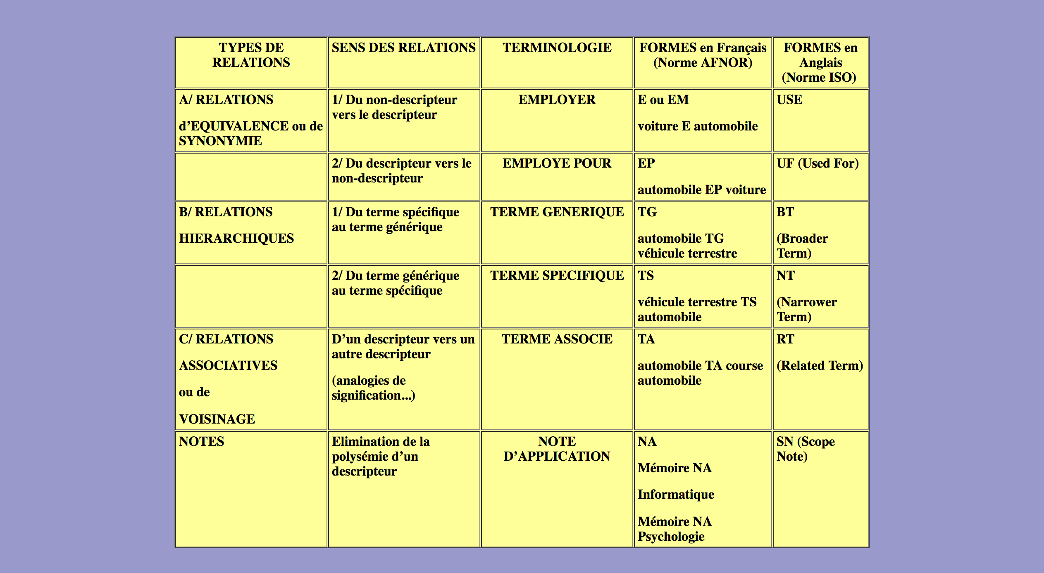

Slide 2
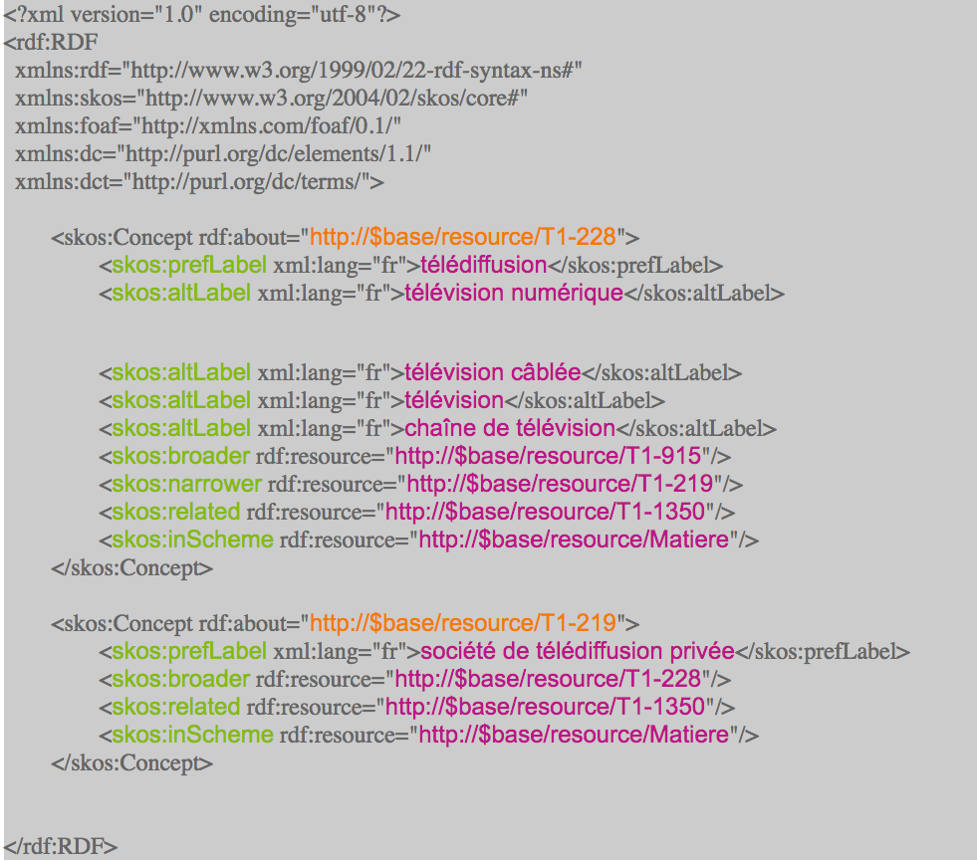
Les thesaurus (4) - SKOS
3.1 MESSAGERIE
TELEDIFFUSION
EP chaîne de télévision
EP télévision
EP télévision câblée
EP télévision numérique
TA REDEVANCE PARAFISCALE (1.4.)
SOCIETE DE TELEDIFFUSION PRIVEE
TA ENTREPRISE DE SPECTACLE (11.1.)

Slide 3
Les différentes relations définies pour le thésaurus W donne lieu à l'utilisation des propriétés suivantes :
TG, terme générique : skos:broader
TS, terme spécifique : skos:narrower
TA, terme associé : skos:related
EP, employé pour : skos:altLabel

